Slide 1
將臨期第四主日 – 愛
約翰福音 3:16
成偉邦傳道
20/12/2020 雪梨華人基督教會

Slide 2
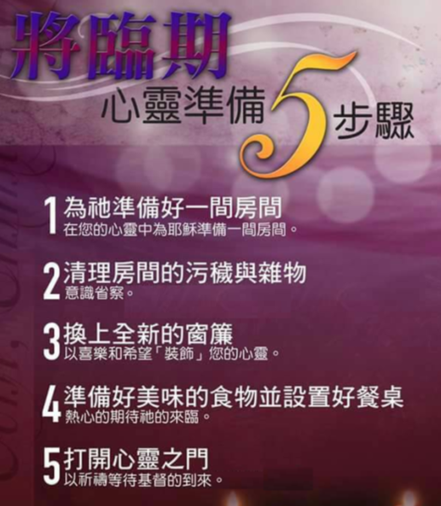

Slide 3

將臨期第四個主日 – 愛
我們愛，因為神先愛我們 (約壹4:19)

Slide 4

什麼是愛？
太太這樣回答：“二十五年來，我為你洗衣服，給你煮飯，打掃房子，為你生了這些孩子，給你的牛擠奶；” 她反問：“如果這不是愛，是什麼？”

Slide 5
神愛世人……(約 3:16)
從來沒有人見過神…… (約 1:18上)
只有在父懷中那獨一的兒子，把神表明出來。 (新漢語譯本) (約 1:18下)

Slide 6
神很愛世人……(約 3:16)
神很愛世人……
For God so loved the world,……

Slide 7
愛 (ἀγάπη (agape))
¹⁰ 不是我們愛神，乃是神愛我們，差他的兒子為我們的罪做了挽回祭，這就是愛了。 ¹¹ 親愛的弟兄啊，神既是這樣愛我們，我們也當彼此相愛。 ¹² 從來沒有人見過神，我們若彼此相愛，神就住在我們裡面，愛他的心在我們裡面得以完全了。(約壹4:10-12)

Slide 8
神很愛世人……(約 3:16)
神很愛世人，甚至將他的獨生子賜給他們

Slide 9
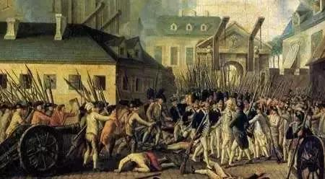
狄更斯《雙城記》的開始
這是最好的時代，這是最壞的時代，
這是智慧的時代，這是愚昧的時代，
這是信仰的時代，這是懷疑的時代，
這是光明的季節，這是黑暗的季節，
這是希望的春天，這是絕望的冬天，….

Slide 10
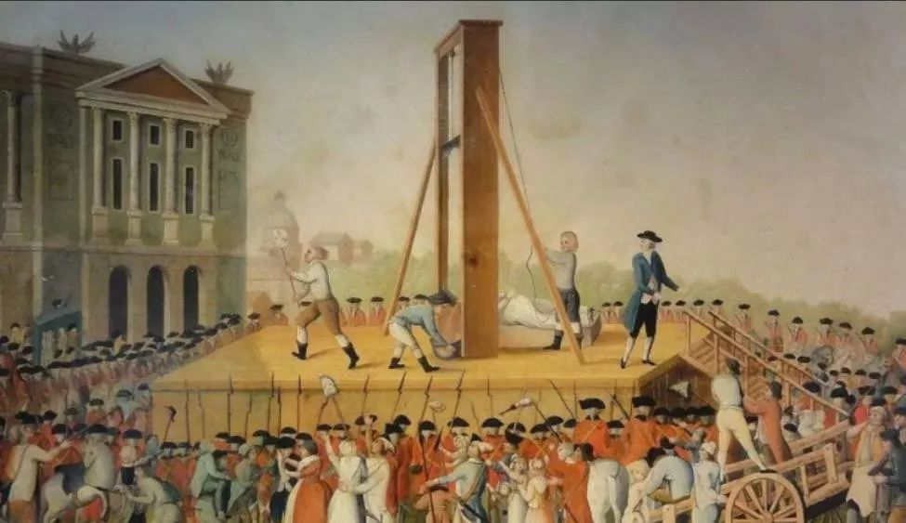
狄更斯《雙城記》的完結
我現在所做的，遠比我以前所做過的一切美好；我將得著休歇的地方，遠比我所知道的所有地方安恬。

Slide 11
神很愛世人……(約 3:16)
神很愛世人，甚至將他的獨生子賜給他們
For God so loved the world, that he gave his only Son

Slide 12
什麼是甚至？
女兒很喜歡看書， “甚至” 用所有的零用錢去買書看。
太太說丈夫在疫情期間，工作很多， “甚至” 連星期六日都上班。
媽媽說：在疫情期間，不但一日要煮三餐， “甚至” 要做子女的老師，由早上忙到晚上。
甚至 = 沒有理由發生而又發生了的事情、
越乎我們能力之外的事情。

Slide 13
很愛 與 甚至
神很愛世人，甚至將他的獨生子賜給他們，叫一切信他的不致滅亡，反得永生。

Slide 14
神的甚至……
從來沒有人見過神，只有父懷裡的獨生子將祂表明出來 (約1:18)，

Slide 15
神的甚至……
從來沒有人見過神，只有父懷裡的獨生子將祂表明出來 (約1:18)，
我們藉這愛子的血得蒙救贖，過犯得以赦免，乃是照他豐富的恩典。(弗1:7)

Slide 16
神的甚至……
從來沒有人見過神，只有父懷裡的獨生子將祂表明出來 (約1:18)，
我們藉這愛子的血得蒙救贖，過犯得以赦免，乃是照他豐富的恩典。(弗1:7)
⁶ 因我們還軟弱的時候，基督就按所定的日期為罪人死。⁷ 為義人死是少有的，為仁人死或者有敢做的；⁸ 唯有基督在我們還做罪人的時候為我們死，神的愛就在此向我們顯明了。(羅5:6-8)

Slide 17
很愛 與 甚至
神很愛世人，甚至將他的獨生子賜給他們，叫一切信他的不致滅亡，反得永生。

Slide 18
約翰再談神的愛
¹⁰ 不是我們愛神，乃是神愛我們，差他的兒子為我們的罪做了挽回祭，這就是愛了。 ¹¹ 親愛的弟兄啊，神既是這樣愛我們，我們也當彼此相愛。 ¹² 從來沒有人見過神，我們若彼此相愛，神就住在我們裡面，愛他的心在我們裡面得以完全了。 (約壹 4:10-12)

Slide 19
三個挑戰神這“甚至”的“很愛”
我很愛神，我甚至願意寬恕一個沒有辦法寬恕的人.....」
約翰說：親愛的弟兄(姊妹)啊，神既是這樣愛我們，我們也當彼此相愛。

Slide 20
三個挑戰神這“甚至”的“很愛”
我很愛神，我甚至願意為（太太/丈夫/父親/母親/兒/女）做一我不喜歡做的事.....
約翰說：我們若彼此相愛，…… 愛祂的心在我們裡面得以完全了。

Slide 21
三個挑戰神這“甚至”的“很愛”
我很愛神，我甚至願意犧牲一些玩樂或逛街的時間來關心弟兄姊妹.....
約翰說：我們若彼此相愛，神就住在我們裡面。

Slide 22
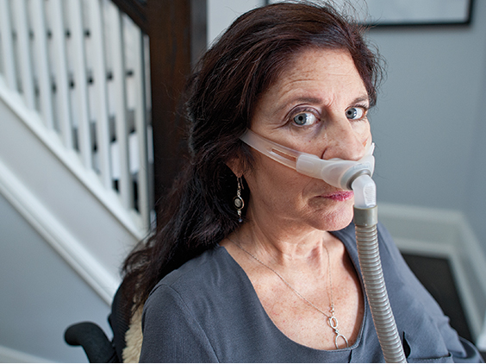
尷尬的上帝 (Philip Yancey)

Slide 23
完

